Slide 1






Proyecto SAG
Presentado por: Equipo 4

Slide 2

Nuestro Equipo
Joaquin Osorio
Felipe
Jimenez
Escarlett
Carrasco

Slide 3


Introducción

Slide 4

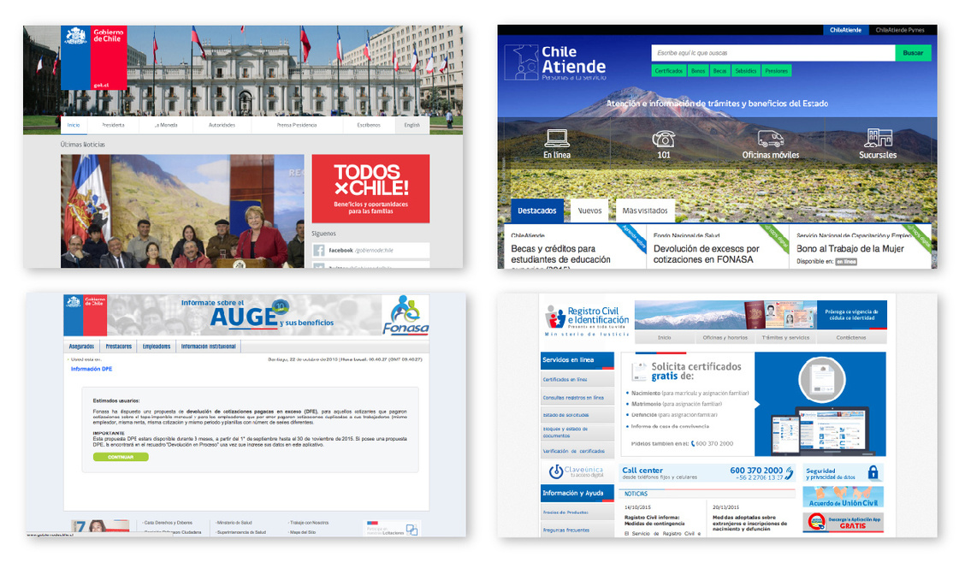
El proyecto
Analisis del entorno
Tipos de cultivos
Busqueda de parcelaciones NO regularizadas
Visualizacion de datos atmosfericos

Slide 5
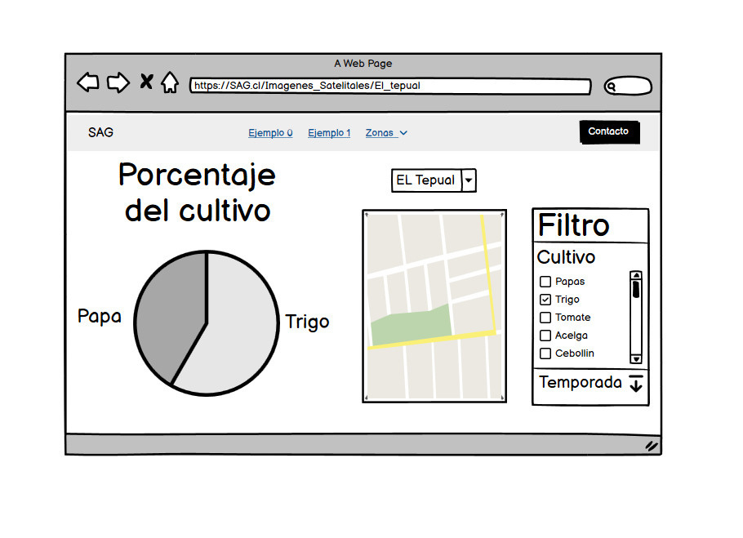

Mock up

Slide 6


Investigación
Ultralytics
Labelimg
Office apps
Jupyther notebook
PY
CUDA
VS Code

Slide 7
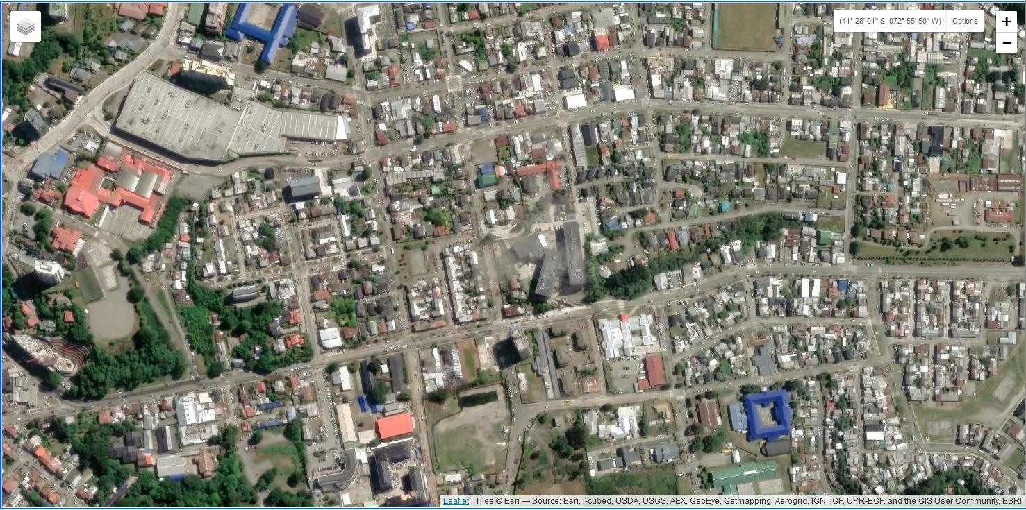
Entregado por SAG

Slide 8

Conclusión

Slide 9
Gracias por
su atención
Atentamente: Equipo 4

